Slide 1

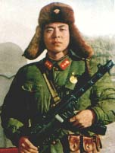
雷锋叔叔，
你在哪里
课文
我会认
我会写
我知道
读读记记

Slide 2

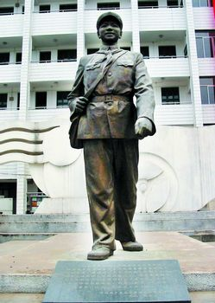

Slide 3
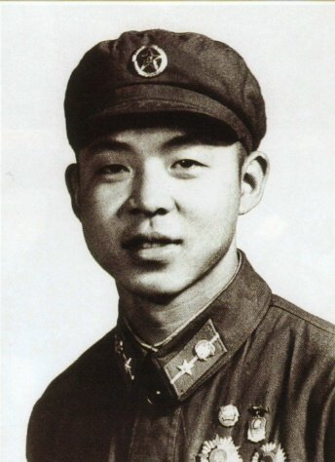

Slide 4

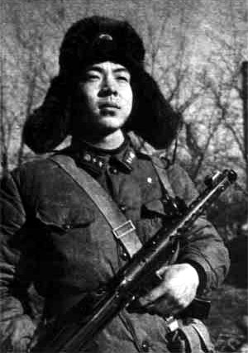
你认识图片
上的人吗？
是雷锋叔叔呀

Slide 5
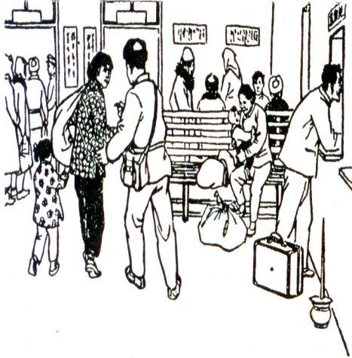
我知道
雷锋叔叔是一名解放军战士，只活了22岁。他为人民做了许多好事。当时流传这样一句话：“雷锋出差一千里，好事做了一火车。”

Slide 6
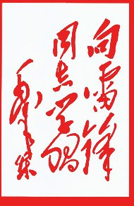
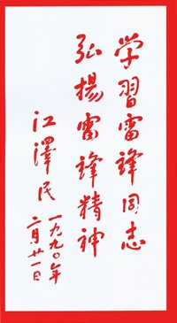
雷锋叔叔牺牲以后，好几位国家领导人为他题词。毛泽东主席的题词是：“向雷锋同志学习。”

Slide 7
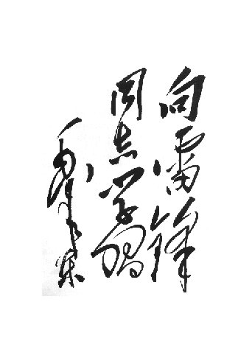

Slide 8
朗读课文，想一想我们的雷锋在哪里。借助拼音认读生字，同学间交流识字方法。
雷锋叔叔，你在哪里

Slide 9
读一读
fēng shū shu céng
nìng wō mài
jīng jí bàn yíng
mì xū
锋 利 叔 叔 曾 经
泥 泞 脚 窝 迈 步
荆 棘 花 瓣 晶 莹
寻 觅 需 要

Slide 10

雷锋
需要
年迈
脚窝
花瓣
叔叔
荆棘
曾经
晶莹
寻觅
泥泞

Slide 11
我会读
泥泞 脚窝 冒着
曾经 年迈 荆棘
花瓣 晶莹 寻觅
需要 汗滴 洒下

Slide 12
读读认认
迈 迷 迹 叔
滴 洒 泥 泞
雷 需 冒 锋

Slide 13

读一读，说一说
小组分段朗读课文。
雷峰叔叔到底在哪里？
你认为雷锋叔叔是个怎样的人？

Slide 14

沿着长长的小溪，
寻找雷锋的足迹。
雷锋叔叔，你在哪里，
你在哪里？

Slide 15
小溪说：
昨天，他曾路过这里，
抱着迷路的孩子，
冒着蒙蒙的细雨。
瞧，那泥泞路上的脚窝，
就是他留下的足迹。

Slide 16
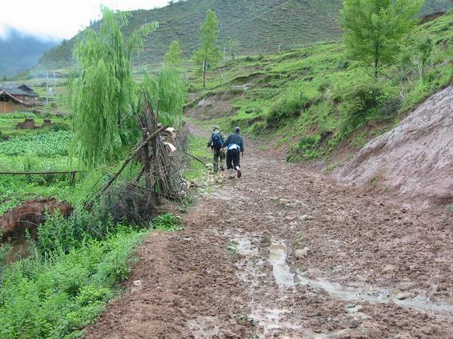
泥泞：形容路上因有烂泥而不好走。

Slide 17
顺着弯弯的小路，
寻找雷锋的足迹。
雷锋叔叔，你在哪里，
你在哪里？

Slide 18
小路说：
昨天，他曾路过这里，
背着年迈的大娘，
踏着路上的荆棘。
瞧，那花瓣上晶莹的露珠，
就是他洒下的汗滴。

Slide 19
乘着温暖的春风，
我们四处寻觅。
啊，终于找到了——
哪里需要献出爱心，
雷锋叔叔就出现在哪里。

Slide 20
哪里需要献出爱心，
雷锋叔叔就出现在哪里。
哪里需要献出爱心，
我们就出现在哪里。

Slide 21
我不但在小溪旁、小路边找到了雷锋叔叔，我还在 也找到了雷锋叔叔的足迹。
需要献出爱心，雷锋叔
叔就出现在 。
需要献出爱心，我们就
出现在 。
哪里
哪里

Slide 22
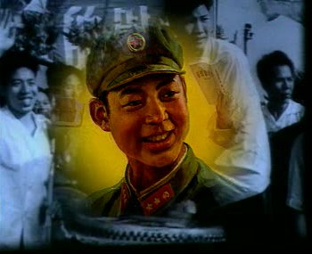
雷锋是个什么样的人？

Slide 23

抄一抄
1) 雷锋出差一千里，好事做了一火车。
2) 人的生命是有限的，可是为人民服务是无
限的。我要把有限的生命，投入到无限的
为人民服务之中去。
3）一个人做一件好事并不难，难的是一辈子
做好事，不做坏事。

Slide 24
写一写
弯弯的小路 弯弯的
长长的小溪 长长的
蒙蒙的细雨 蒙蒙的
温暖的春风 温暖的
晶莹的露珠 晶莹的

Slide 25
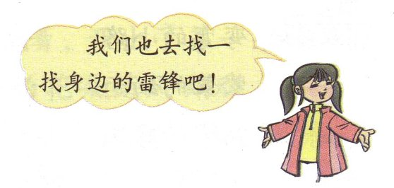

Slide 26
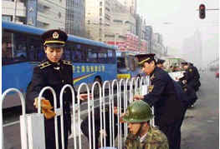

Slide 27

mào
冒
冒雨
感冒
冒充

Slide 28
léi
雷
雷雨
打雷
雷公

Slide 29
xū
需
需要
必需
需求

Slide 30
mài
迈
年迈
迈步
豪迈

Slide 31
mí
迷
迷路
迷人
球迷

Slide 32
jì
迹
奇迹
足迹
迹象

Slide 33
shū
叔
叔叔
大叔
表叔

Slide 34
fēnɡ
锋
雷锋
先锋
锋利

Slide 35
dī
滴
水滴
汗滴
一滴

Slide 36
sǎ
洒
洒水
飘洒
花洒

Slide 37
ní
泥
泥泞泥土泥巴

Slide 38
nìnɡ
泥泞泞滑 泥泞
泞

Slide 39
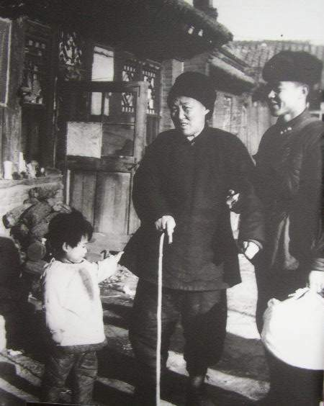
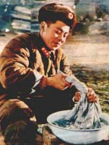
雷锋帮老大娘找儿子
雷锋做好事

Slide 40
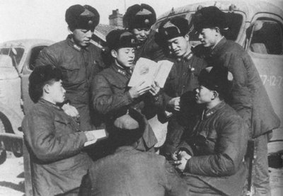
雷锋经常热心地帮助战友们学习毛泽东思想，
提高大家的思想觉悟。

Slide 41
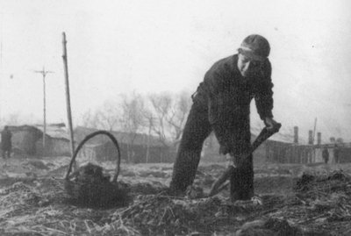
雷锋利用业余时间拾粪送给营区附近的农村。

Slide 42

星火小学 四（二）班 程媛媛做
谢谢观赏

